Slide 1
인공지능프로그래밍
게임콘텐츠학과 박경수
https://github.com/ggorr/Machine-Learning/tree/master/Python

Slide 2
13장. 입력과 출력

Slide 3
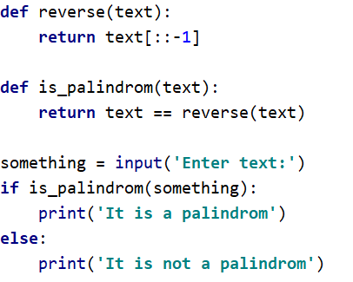

13.1. 사용자로부터 입력받기

Slide 4
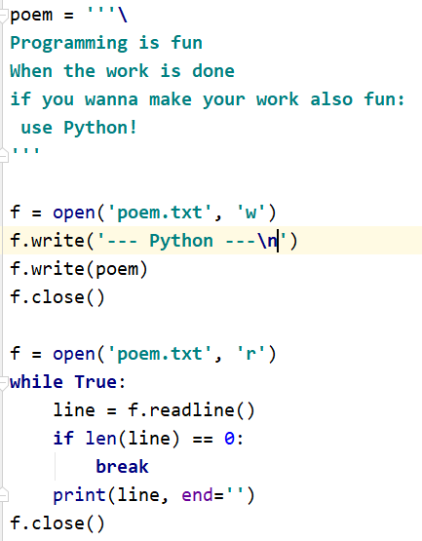
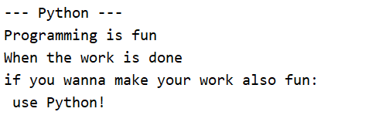
13.2. 파일 입/출력

Slide 5
